Slide 1






SCOPUS
WEB OF SCIENCE
Бази даних наукової інформації, до яких надано доступ ВНТУ
актуально станом на 23.10.2023

Slide 2
Міжнародні системи цитування
Scopus
Index Copernicus
Web of Science
Інші…..
PubMed
Україніка наукова
Google Scholar
До 31 грудня 2023 р. подовжено доступ до наукометричних баз даних Scopus та Web of Science
Найавторитетніші
(індекси визнаються в усьому світі)
WEB OF SCIENCE
реферативні
мультидисциплінарні
за передплатою
міжнародні
SCOPUS

Slide 3


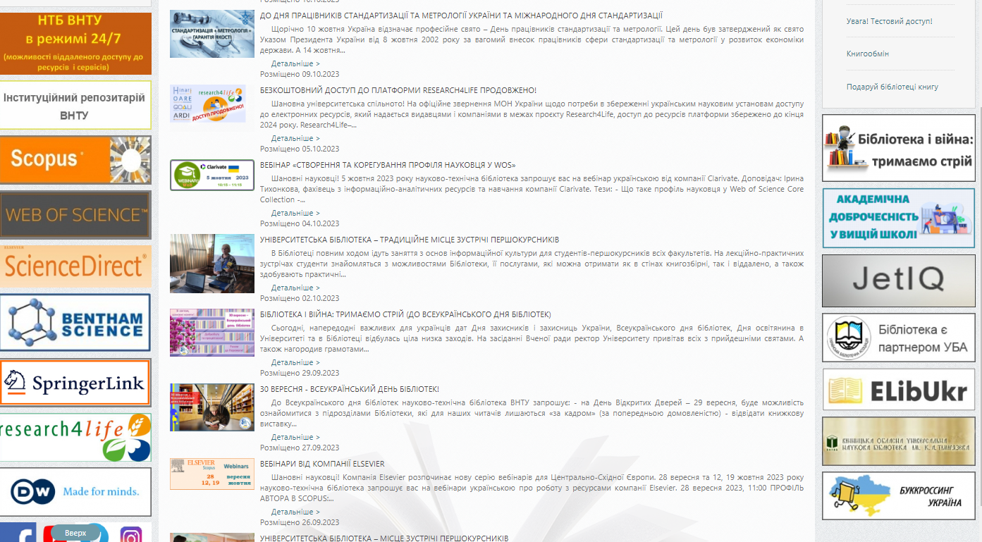
Доступ до ресурсів
https://www.scopus.com
http://webofscince.com

Slide 4

WEB OF SCIENCE
Пошукова платформа компанії Clarivate
Поєднує реферативні бази даних публікацій у наукових журналах та патентів, в тому числі бази даних, що враховують взаємне цитування публікацій.
Універсальний інформаційний ресурс, використання якого забезпечує організацію оптимального і ефективного пошуку необхідної інформації практично з усіх основних напрямів наукових досліджень. Охоплює матеріали з природничих, технічних, біологічних, суспільних, гуманітарних наук і мистецтва.
Система володіє вбудованими можливостями пошуку,
аналізу та управління бібліографічною інформацією
Ресурси включають списки всіх бібліографічних посилань, що зустрічаються в кожній публікації, що дає змогу в короткий термін отримати найповнішу бібліографію з теми за останні десятиліття, а також посилання на повні тексти документів.

Slide 5
WEB OF SCIENCE
17 баз даних
Web of Science включає понад 34 тис журналів, понад 35 млн патентів й понад 212 млн документів. До Web of Science входять 82 укр. видання (11 з IF)
БАЗИ ДАНИХ (по підписці)
Web of Science Core Collection (база наукових журналів із високим імпакт
фактором з 1970 р.)
Chinease Science Citation Database (база цитувань наукових публікацій у КНР з 1989 р.)
Derwent Innovation Index (база наукових патентів з 1963 р.)
KCI-Korean Journal (регіональна база наукових журналів Південної Кореї з 1983 р.)
MEDLINE (бібліографічна база даних національної медичної бібліотеки США з 1950 р.)
SciELO Citation Index (база наукових публікацій Іспанії, Португалії,
Південної Африки та країн Латинської Америки з 1997 р.)
ProQuest Dissertations & Theses Global Citation Index (колекція дисертацій й дипломних робіт з усього світу з 1991 р.)
Preprint Citation Index (колекція препринтів із провідних сховищ препринтів p 1991 р.)

Slide 6
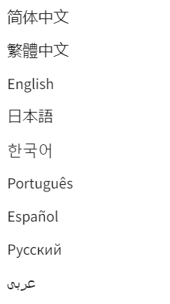
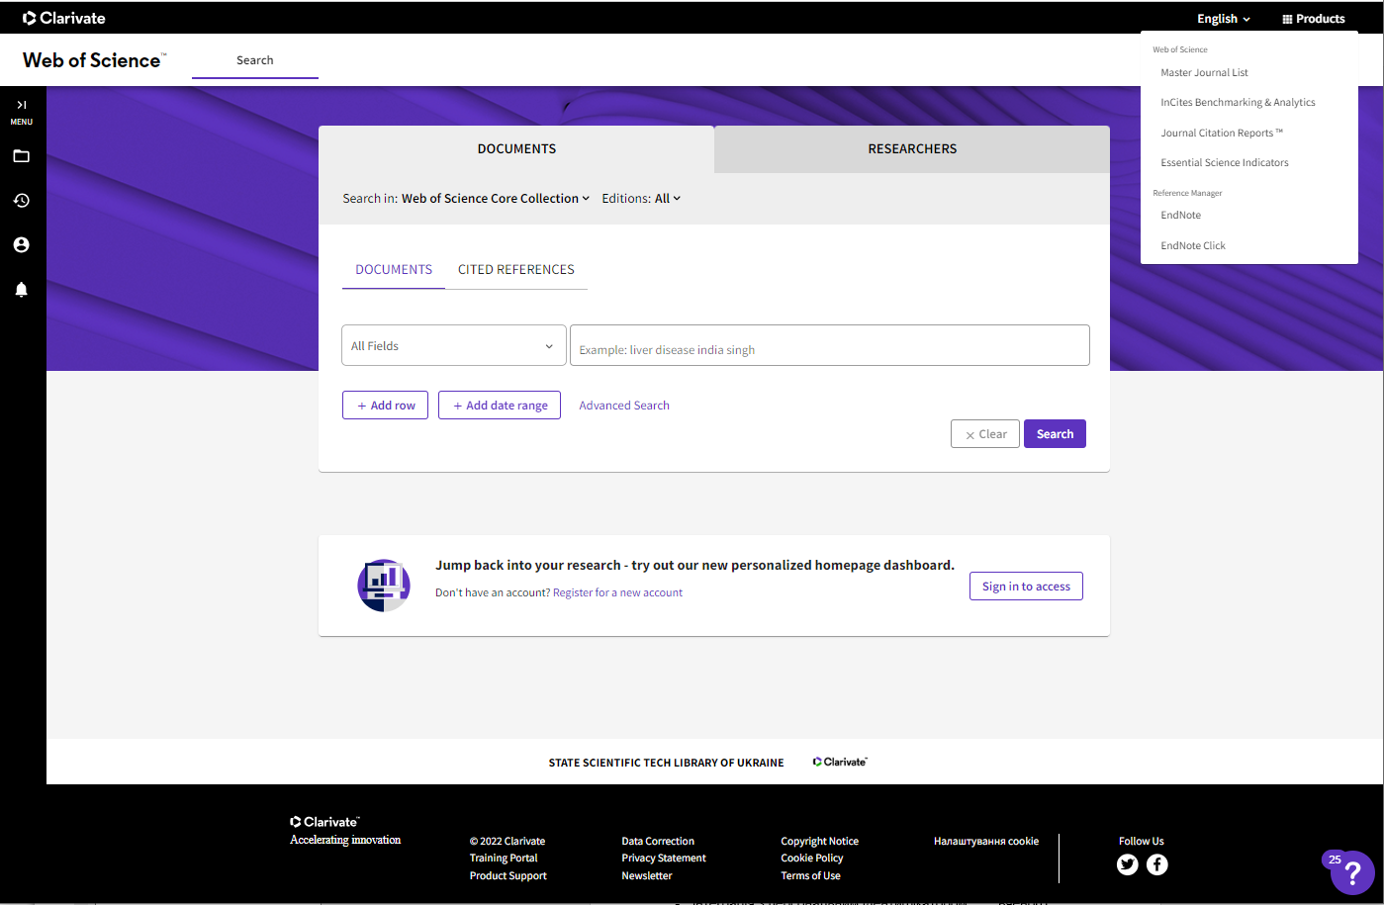
ІНТЕРФЕЙС
вебресурси Clarivate
вікно пошуку
Довідка

Slide 7
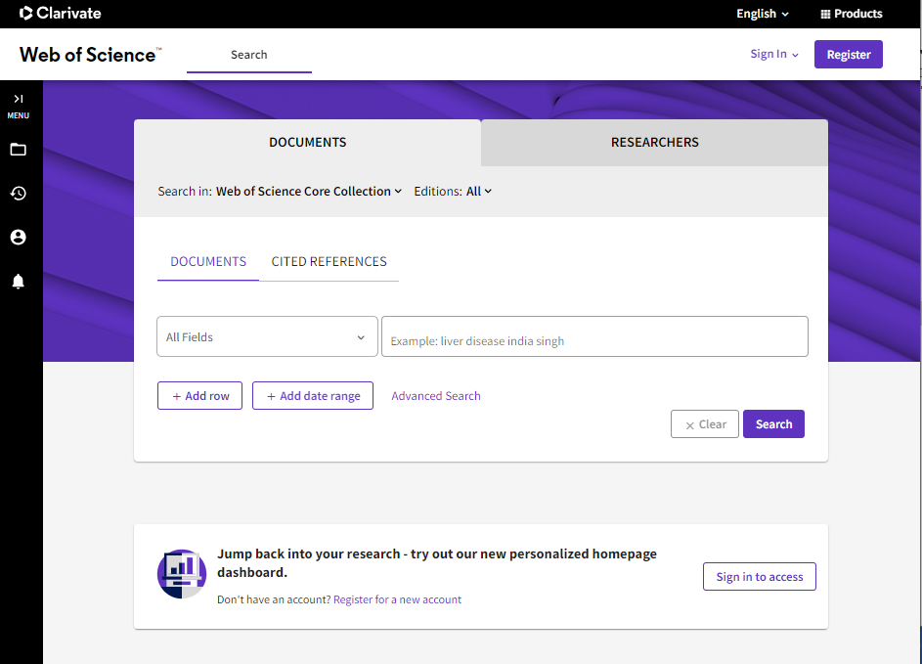
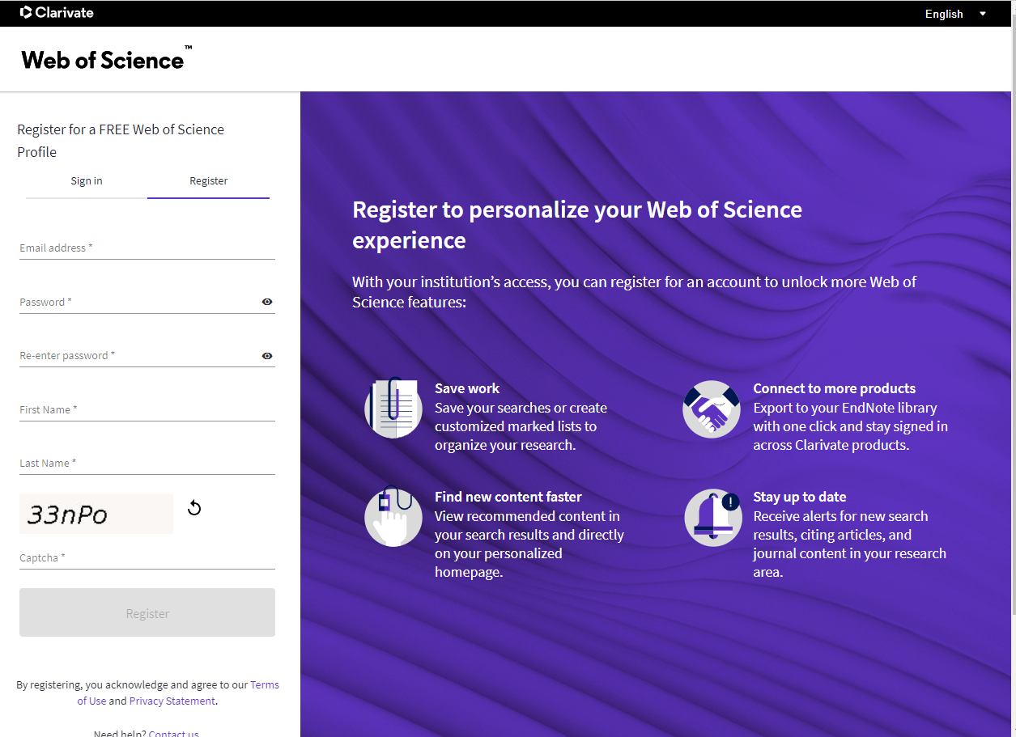
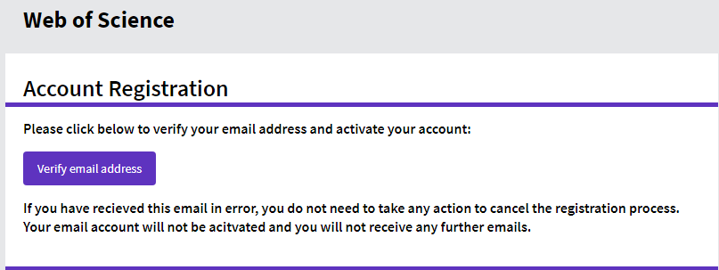
Рeєстрація
ВІДДАЛЕНИЙ ДОСТУП – 6 МІСЯЦІВ

Slide 8
Рeєстрація – додаткові можливості
збереження пошукових запитів
оповіщення про цитування вибраних статей
система управління бібліографічною інформацією EndNote (інтерактивна бібліотека для зберігання бібліографічних посилань із широким набором функцій)
інтеграція з профілем вченого (WoS/ResearcherID)

Slide 9
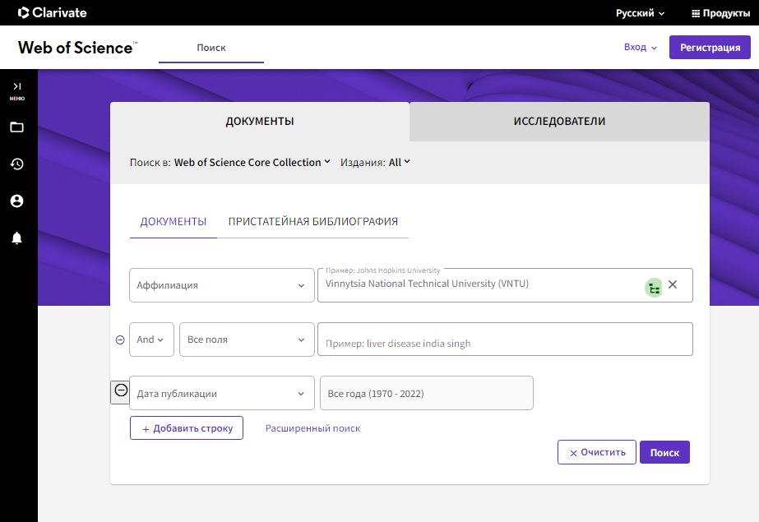
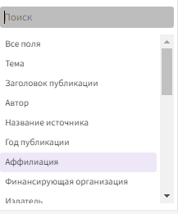
ТИПИ ПОШУКУ
За автором
4
Базовий
Атрибути пошуку

Slide 10
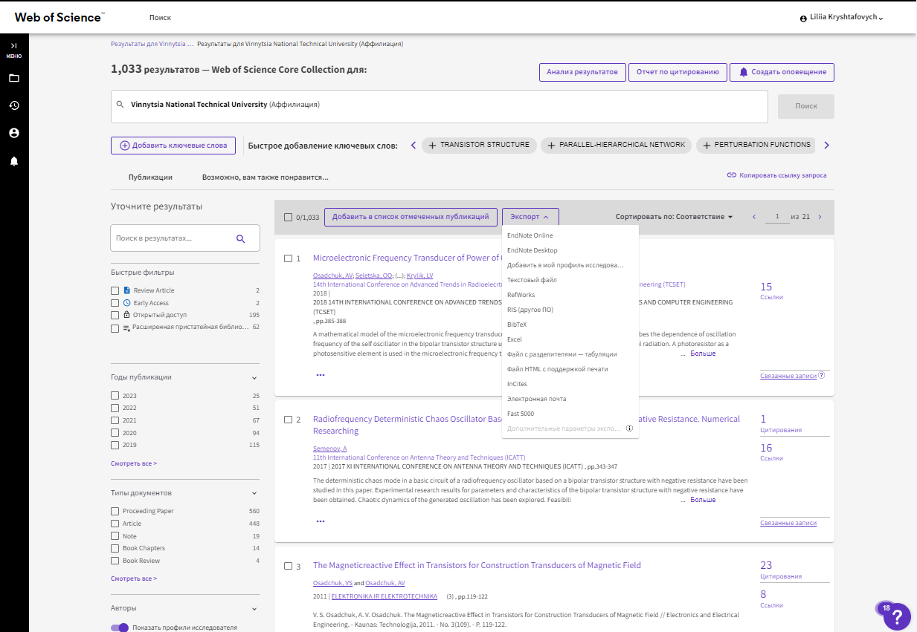
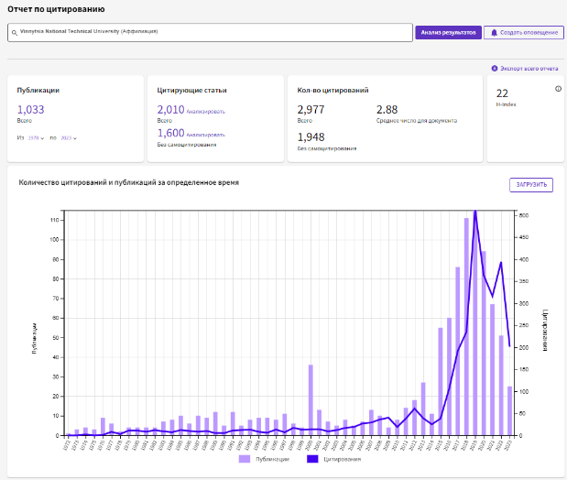
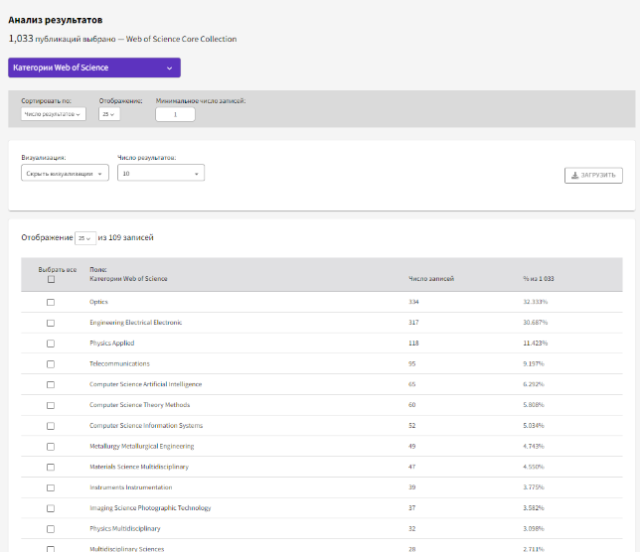
АНАЛІЗ РЕЗУЛЬТАТІВ ПОШУКУ

Slide 11


SCOPUS
Найбільша в світі бібліографічна і реферативна база даних видавництва Elsevier з найбільшим охопленням рефератів, цитат з рецензованої літератури та перевірених вебджерел, яка оновлюється щодня
Пошукова система використовує програмні засоби для відстеження, аналізу та візуалізації досліджень, вона легко інтегрується в робочий процес дослідників
Включає авторські профілі з детальною інформацією про автора та оцінкою його наукової діяльності, профілі організацій з детальною інформацією та оцінкою їх наукової діяльності
Функція Analytics дозволяє проводити порівняння журналів згідно з різними бібліометричними показниками (SNIP та SJR)

Slide 12
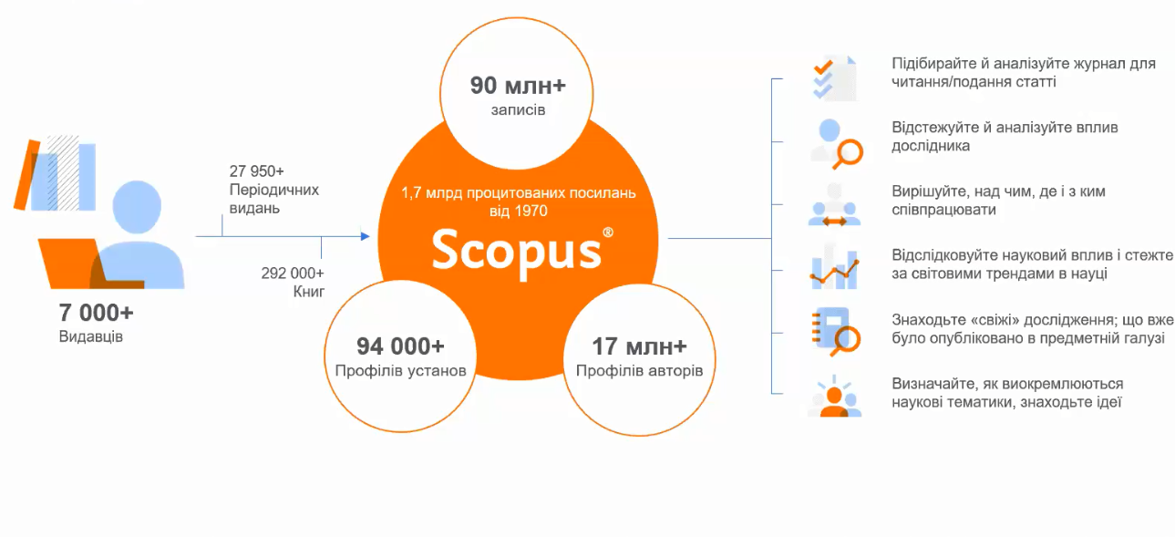
SCOPUS
Включає інформацію із спеціалізованих баз даних компанії Elsevier (Embase, Compendex та ін.), а також основних баз інших видань (Medline та ін.)
105 країн

Slide 13
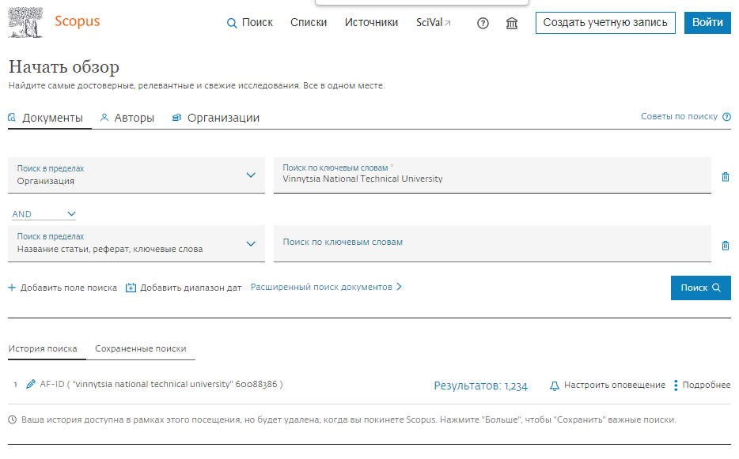
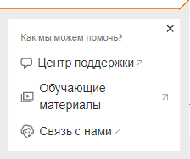
ІНТЕРФЕЙС
навчальні матеріали та інструкції
вікно пошуку

Slide 14
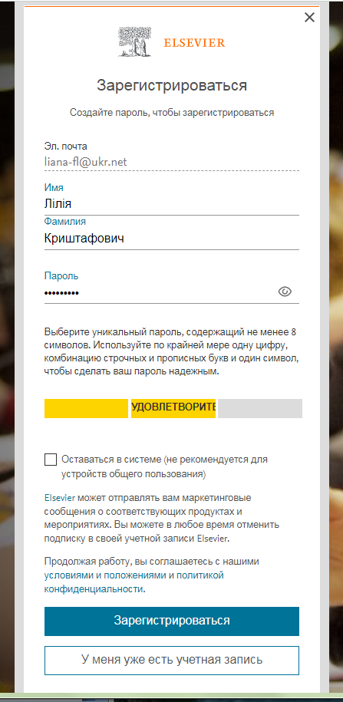
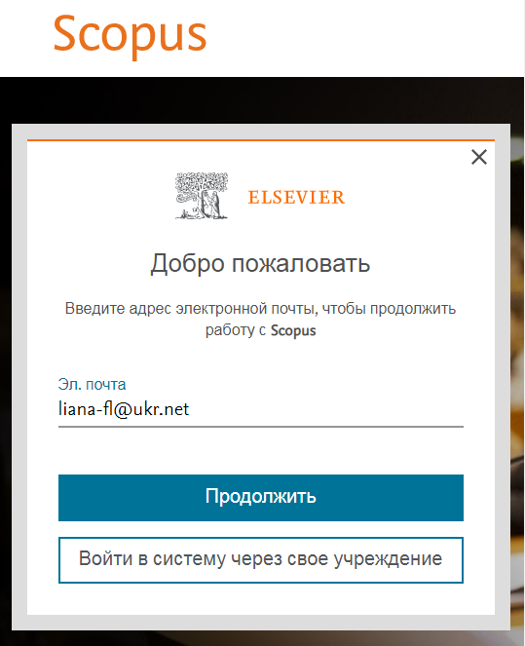
АНКЕТА
РЕЄСТРАЦІЇ

Slide 15
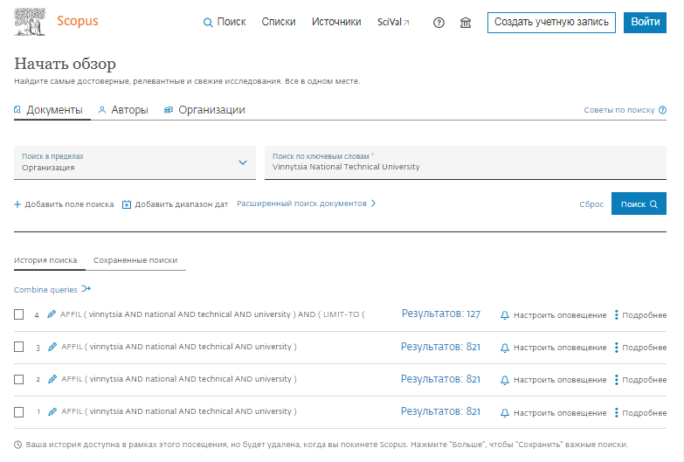
ТИПИ ПОШУКУ
джерела
додавання рядка пошуку
оповіщення

Slide 16
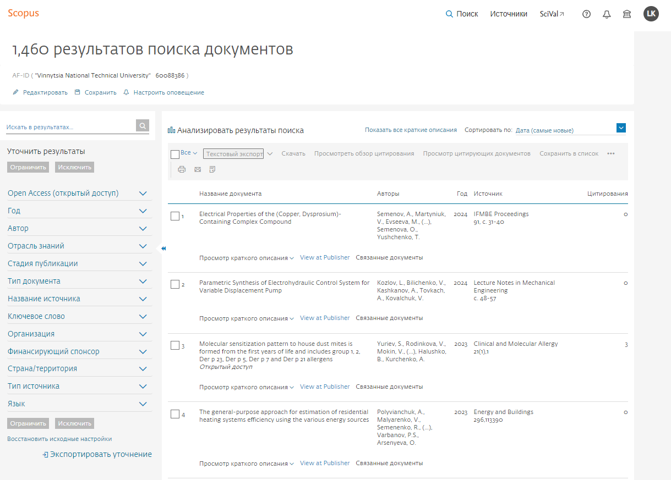
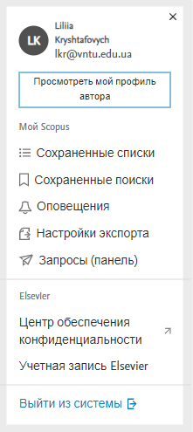
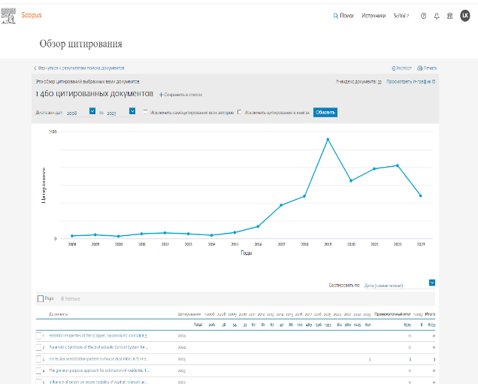
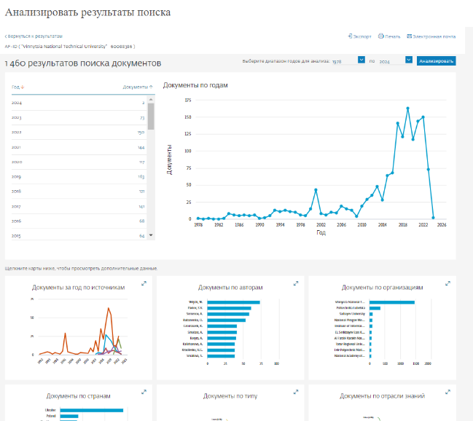
АНАЛІЗ РЕЗУЛЬТАТІВ ПОШУКУ

Slide 17
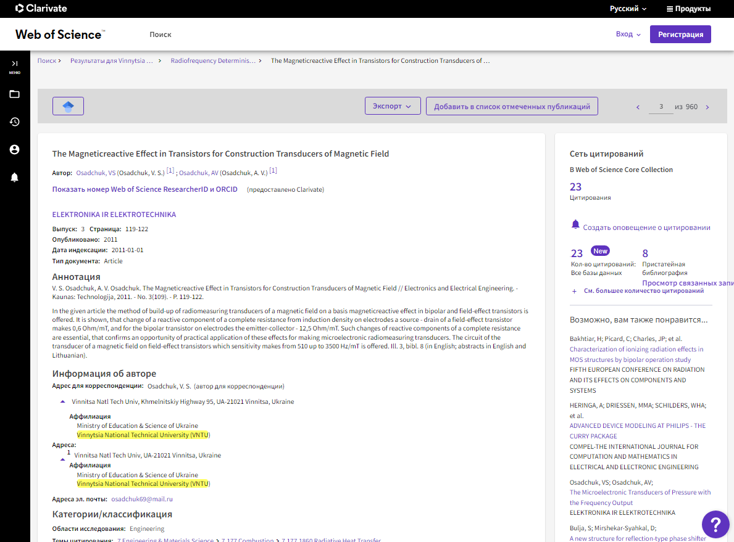
WEB OF SCIENCE
Інформація про публікацію
Інформація про матеріали, які цитують статтю
Інформація про матеріали, на які посилається автор

Slide 18
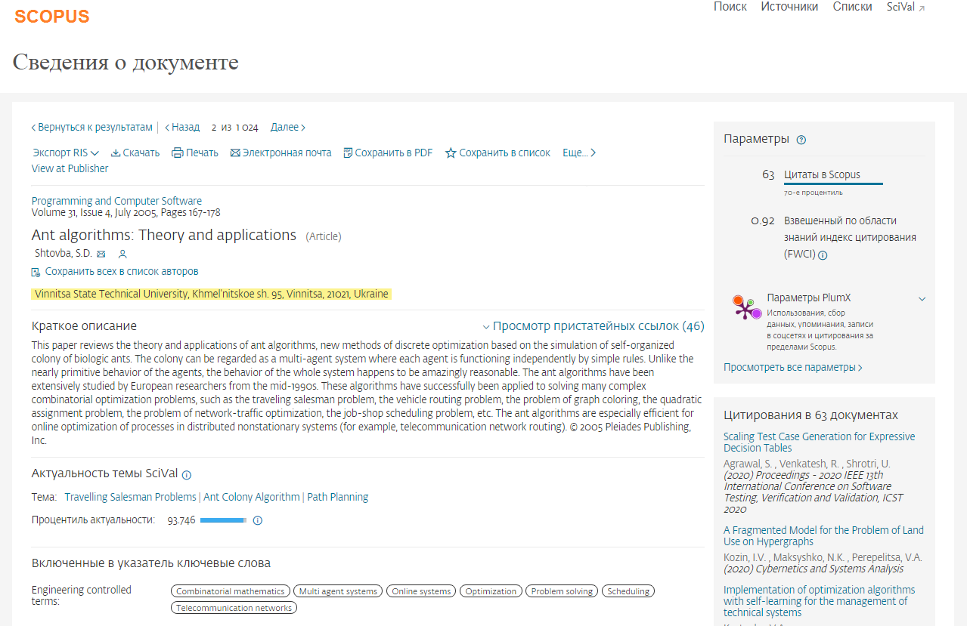
SCOPUS
Інформація про публікацію
Інформація про матеріали, на які посилається автор
Інформація про матеріали, які цитують статтю

Slide 19
SCOPUS + WEB OF SCIENCE - ПЕРЕВАГИ
Підтримують ефективність робочого процесу дослідників, допомогаючи їм:
Шукати наукову інформацію в періодичних і неперіодичних виданнях по темі, автору, організації, країні, місту, в певному джерелі
Отримувати інформацію про предметну область за ключовими словами з докладним аналізом результатів
Відстежувати цитати
Розраховувати індекс Хірша (h-index)
Переглядати статистичну інформацію про автора та його наукову діяльність
Переглядати профілі організацій з детальною інформацією та оцінкою їх наукової діяльності
Здійснювати пошук та аналіз журналів

Slide 20
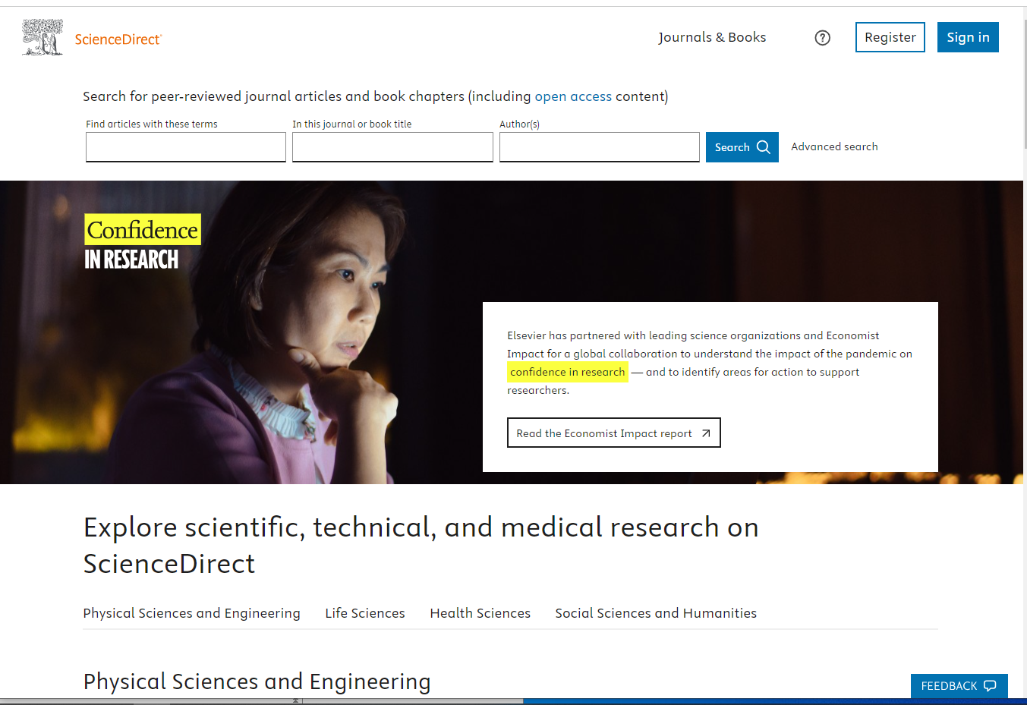
авторизація
вікно пошуку
галузі знань

Slide 21
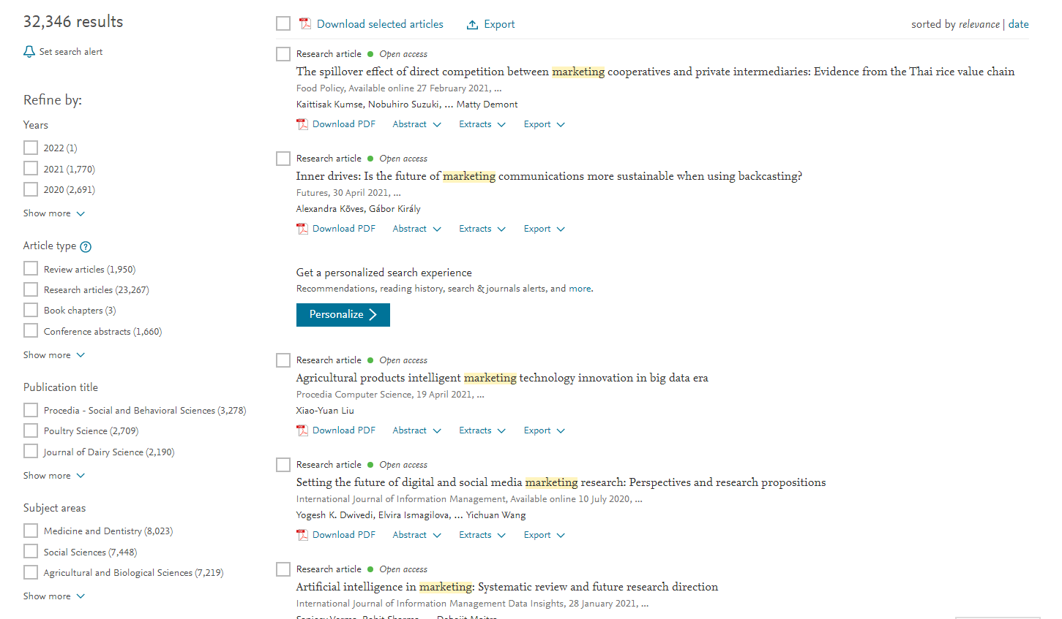
уточнення результатів
Для замовлення віддаленого доступу до ScienceDirect та інших продуктів Elsevier звертайтеся до Бібліотеки : на пошту ntb_vntu@vntu.edu.ua надішліть своє прізвище та ім’я англійською мовою, місце роботи/навчання в Університеті та свою е-пошту (вкажіть тему листа «Віддалений доступ»).

Slide 22
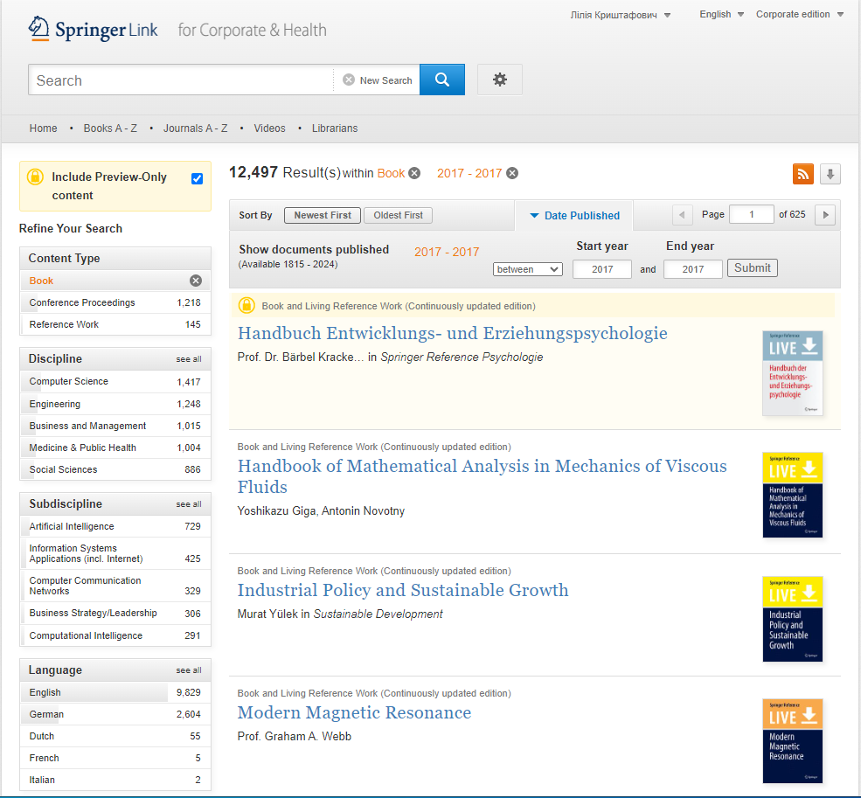
англійська
німецька
дисципліна
категорія

Slide 23
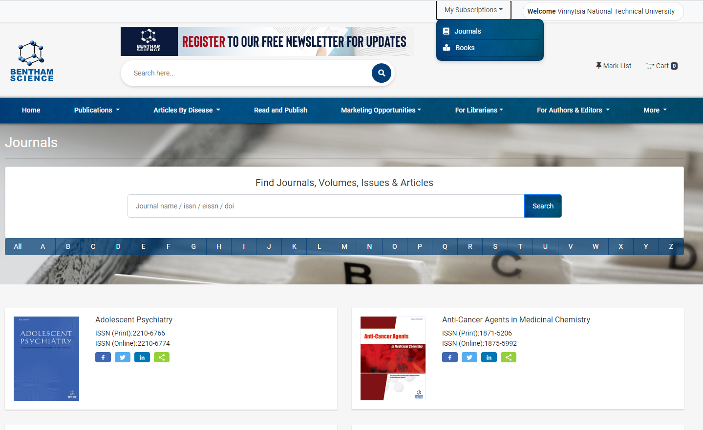

Slide 24
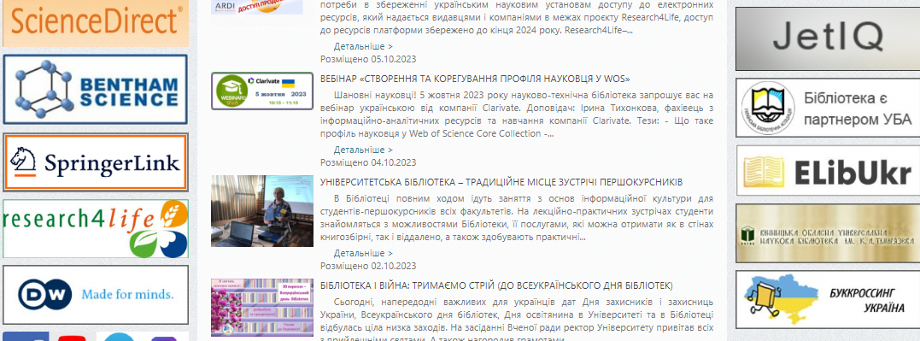

Отримати логін та пароль для віддаленого доступу до ресурсів Research4Life
можна заповнивши форму за посиланням:
https://forms.gle/DcbzrcqmvAWXNrFi6
Research4Life – платформа, що надає доступ до колекцій академічних та професійних рецензованих матеріалів з питань інтелектуальної власності та науково-технічної інформації (ARDI), медицини та охорони здоров’я (Hinari), сільського господарства (AGORA), навколишнього середовища та прикладних наук (OARE), дослідження в галузі права та суспільних наук, включаючи політичні науки, економіку, філософію, історію тощо (GOALI).

Slide 25

ДЯКУЮ ЗА УВАГУ!
Криштафович Л. А.,
гол. бібліограф НТБ ВНТУ

